Slide 1
第十二课第二框 价值判断与价值选择

Slide 2
研究范围：整个世界
唯物论
：物质、运动、规律、意识
辩证唯物主义
认识论
：实践、认识、真理
辩证法
联系、发展、
矛盾、创新
马克思主义哲学
社会历史观
价值观
1.价值与价值观
2.价值判断与价值选择
3.人生价值的实现
历史唯物主义
（唯物史观）
人生观
研究范围：人类社会

Slide 3
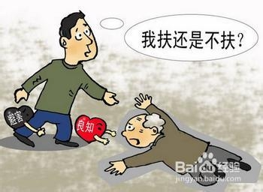
扶！！！
老人摔倒，需要帮助，我应该帮助他
不扶！！！
老人摔倒，是想讹人，我可不想惹祸上身
基础
价值判断
关系？
价值选择
体现
人们对事物能否满足主体的需要以及满足的程度作出判断。
在价值判断的基础上进一步作出的选择。

Slide 4
一、价值判断与价值选择
1、含义
价值判断：人们对事物能否满足主体的需要以及满足的程度作出判断。
价值选择：在价值判断的基础上进一步作出的选择。
2、关系

Slide 5
思考：各种价值判断和价值选择是不是凭空产生的？
3、产生
各种价值判断和价值选择都不是凭空产生的，而是社会存在在人们头脑中反映的产物，是在社会实践的基础上形成的。
社会存在
社会实践
苹果甜不甜？

Slide 6
课堂检测
下列属于事实判断的是： ，属于价值判断的是： ，属于价值选择的是 。
A.田野上的花儿开了 B.这些花儿看起来真漂亮
C.摘了一朵花儿回家 D.山上的果树挂满了果实
E.这些水果真香甜呐~ F.买了10斤
AD
BE
CF
【注意】价值判断≠事实判断

Slide 7
课后检测
1、下列有关价值判断的表述，正确的（ ）
A.价值判断是对事物自身的性质所作出的判断
B.价值判断没有正误之分
C.价值判断表达的是人的主观喜好
D.价值判断是对事物能否满足主体的需要以及满足的程度作出判断
D

Slide 8
4、价值判断和价值选择的特征
（1）价值判断和价值选择的社会历史性
随着时空的推移和条件的改变，一定事物的价值以及人们关于它的价值观念也会发生变化。因此，价值判断和价值选择会因时间、地点和条件的变化而不同。这就是价值判断和价值选择的社会历史性特征。
能否把武松打虎认定为是破坏生态平衡的行为？
现代人打死老虎为什么不能称为英雄？

Slide 9
（1）价值判断和价值选择的社会历史性（客观因素）
【含义】价值判断和价值选择会因时间、地点和条件的变化而不同
【意义】 ①有助于我们正确评价历史和现实中的各种价值观念，防止简单化和片面化倾向；
②有助于我们的价值观念与时俱进，从而作出正确的价值判断，进行正确的价值选择。
【方法论】树立正确的价值观，作出正确的价值判断和价值选择，就必须自觉遵循社会发展的客观规律

Slide 10
4、价值判断和价值选择的特征
观祈雨 ------唐.李约
桑条无叶土生烟，箫管迎龙水庙前。
朱门几处看歌舞，犹恐春阴咽管弦。
注释：久旱无雨，桑树枝都长不出叶子来，地面异常干燥，尘土飞扬，土地好像要生烟燃烧;龙王庙前，人们敲锣打鼓，祈求龙王普降甘霖。而富贵人家却处处观赏歌舞，还怕春天的阴雨使管弦乐器受潮而发不出清脆悦耳的声音。
为什么同时同地的人会有不同的价值判断与选择？
A.人们的社会地位不同、需要不同，价值判断和价值选择也就不同。
——价值判断和价值选择有阶级性

Slide 11
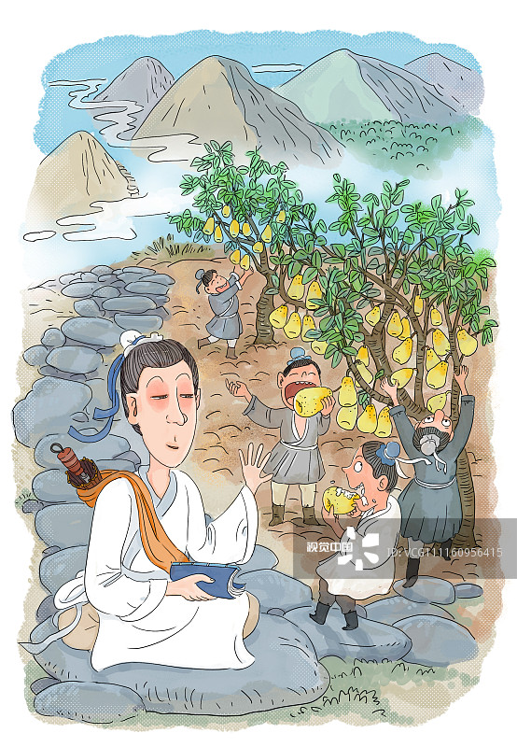
4、价值判断和价值选择的特征
（1）价值判断和价值选择的主体差异性（主观因素）
元代大学者许衡一日外出,因为天气炎热,口渴难耐.正好路边有一棵梨树,行人们纷纷去摘梨解渴,只有许衡一个人不为所动。
这时候有人就问他：“为什么你不摘梨呢?”
许衡就说了：“不是自己的梨,怎么可以随便乱摘呢?”
那人就笑他迂腐：“世道这么乱,管它是谁的梨.”
许衡说：“梨虽无主,我心有主.”
B.价值判断和价值选择，往往会因人而异。
不同的人对同一事物可能作出不同的价值评价
梨虽无主，我心有主

Slide 12
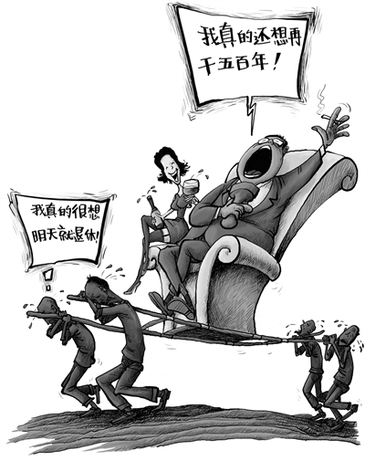
4、价值判断和价值选择的特征
（1）价值判断和价值选择的主体差异性（主观因素）
C.人们站在不同的立场，会作出不同的价值判断和价值选择。
男女退休
年龄延长
根本衡量尺度：人民拥护不拥护、人民赞成不赞成、人民高兴不高兴、人民答应不答应
自觉站在最广大人民立场上，把人民群众的利益作为最高的价值标准

Slide 13
4、价值判断和价值选择的特征
（1）价值判断和价值选择的主体差异性（主观因素）
A.人们的社会地位不同、需要不同，价值判断和价值 选择也就不同。
在阶级社会中，价值判断和价值选择具有阶级性
B.价值判断和价值选择，往往会因人而异。
不同的人对同一事物可能作出不同的价值评价
C.人们站在不同的立场，会作出不同的价值判断和价值选择。
把人民群众的利益作为最高的价值标准

Slide 14
4、价值判断和价值选择的特征
（1）价值判断和价值选择的主体差异性（主观因素）
A.人们的社会地位不同、需要不同，价值判断和价值 选择也就不同。
在阶级社会中，价值判断和价值选择具有阶级性
B.价值判断和价值选择，往往会因人而异。
不同的人对同一事物可能作出不同的价值评价
C.人们站在不同的立场，会作出不同的价值判断和价值选择。
【方法论】自觉站在最广大人民的立场上，把人民群众的利益最为最高的价值标准，牢固树立为人民服务的思想，把献身人民的事业，维护人民的利益作为自己最高的价值追求

Slide 15
正确处理个人利益与社会、集体利益关系
1.人民群众的整体利益总是有各方面的具体利益构成的。最重要的是必须首先考虑并满足最大多数人的利益要求。
2.把个人、集体和社会利益三者的统一作为自己的选择标准。（统一）
3.当个人利益与人民群众的利益发生冲突的的时候，要自觉站在人民群众的立场上进行选择；（立场）
4.当个人利益与他人利益发生冲突的时候，要善于从不同的角度思考利益，理解和尊重他人的正当选择。（角度）（集体主义价值观）

Slide 16
课堂总结
价值判断
自觉遵守社会发展的客观规律（客观）
社会历史性
体现
基础
特征
自觉站在最广大人民的立场上（主观）
主体差异性
价值选择

Slide 17
易错提醒：
1.人的各种价值选择是在价值判断的基础上形成的。
2.价值判断虽具有主体差异性但也有客观标准。
3.历史事实随价值判断的改变而发生变化。
4.文艺工作者应把遵循文化创作规律作为最高的价值标准。
√
√

Slide 18
课后检测
1、唐朝以丰满为美，这和统治阶层的骑射属性有很大关系；明清以羸弱为美，反映了汉族知识阶层与耕战的割裂，即文人不知兵。所以明清时理想的男性往往被描述成文弱书生，多愁善感，面色苍白，双肩窄小，大部分时间泡在书本与花丛中，稍不如意就会病倒。这段话告诉我们（ ）
①社会意识是社会存在的反映 ②价值判断具有社会历史性
③价值判断要尊重客观规律 ④价值判断具有阶级性
A.①② B.①③ C.②④ D.③④
A

Slide 19
课后检测
2、周幽王“烽火戏诸侯”旧址就是春秋战国商鞅“立木为信”的地方。一个帝王无信、自取其辱、身死国亡；一个一诺千金、变法成功、国强势壮。这告诉我们（ ）
①不同的价值选择决定了他们不同的人生道路
②历史进程中的关键人物左右着社会的发展进程
③价值判断与价值选择具有主体差异性
④不同的价值观会驱动人们作出不同的价值选择
A.①③ B.③④ C.②③ D.②④
B

Slide 20
课后检测
(2016·浙江卷)2016年年初，国家网信办会同有关部门集中查处了一批传播淫秽色情、谣言、暴恐、赌博、诈骗等违法信息的网站。这一净网行动的哲学依据有( )
①生产方式是人类社会存在和发展的基础
②不同性质的社会意识对社会发展起着不同的作用
③价值观影响人们的行为选择
④人的各种价值判断是在价值选择的基础上形成的
A．①③ B．①④ C．②③ D．②④
C

Slide 21
课后检测
(2015·课标全国卷Ⅰ)2014年，日本方面认为美国某出版公司出版的教科书《传统与遭遇：环球视角看过去》中有关“南京大屠杀”“慰安妇”等内容与其立场“有出入”，要求修改。鉴于教科书中的内容和历史事实相符，该书作者明确拒绝了日方的“请求”。由此可见( )
①尊重历史事实是形成正确价值判断的前提
②价值判断因具有主体性而没有客观的评价标准
③历史事实随价值判断的改变而发生变化
④价值判断和价值选择深受历史观的影响
A．①② B．①④ C．②③ D③④
B

Slide 22
课后检测
(2015·安徽文综)人们在感怀乡愁的同时，把梦想留在他乡，把匆匆的背影留给故乡。这说明( )
A．梦想是实现自我价值的途径
B．价值观念决定人的行为选择
C．奉献他乡才能实现社会价值
D．价值选择以价值判断为基础
D

Slide 23
面对新型冠状病毒肺炎疫情，有人认为疫情就是命令，主动请缨奋战在“战疫”第一线，不计报酬，无论生死。有人却认为疫情就是商机，进而囤积口罩，加价售卖。人们在疫情认识上存在差异，说明
①人们对复杂事物的认识总是不同
②价值观影响人们的行为选择
③不同的价值选择导致不同的价值判断
④主体差异性是影响认识的重要因素
A．①② B．①③ C．②④ D．③④
C

Slide 24
课后检测
全面推进依法治国，基础在基层。阋读材料，回答问题。
改革开放以来，我国城市社区居民自治取得了显著成绩。但随着城市化、现代化进程加快，社区组织职责不清、居民参与不充分、部分干部群众法治意识不强等与经济社会发展不相适应的问题日益凸显，社区法治化水平亟待提高。
H市坚持与时俱进，大胆破除体制机制障碍，以法治思维探索社区治理新模式。具体做法有：以社区党建为抓手，以党代表工作室为平台，听民意解民困，依法推动社区各项工作的开展；市政府梳理相关法律法规，出台《关于深化社区治理体制改革的实施方案》，明确社区行政工作站、居委会、社区服务机构等7类治理主体，制定社区工作清单，让社区机构的职责法定化；支持居民依法选举产生居委会、议事监督会等自治组织，按照居民自治章程管理社区事务；开展形式多样的“法律进社区”活动，引导社区干部和群众自觉守法、办事依法。经过改革实践，富有活力的基层协同共治局面正在形成。
运用“价值判断与价值选择”相关知识，分析H市推进社区治理法治化的合理性。(12分)

Slide 25
参考答案
答：①针对存在的问题，以法治思维探索社区治理新模式，在实践基础上作出正确的价值判断和价值选择。
②坚持与时俱进，着力提高社区治理法治化水平，把握了价值判断和价值选择的社会历史性特征。
③破除体制机制障碍，完善基层法治体系，改革上层建筑，遵循了社会发展的客观规律。
④依法推动社区协同共治，自觉站在人民的立场上，坚持把人民群众的利益作为最高价值标准。

